Slide 1
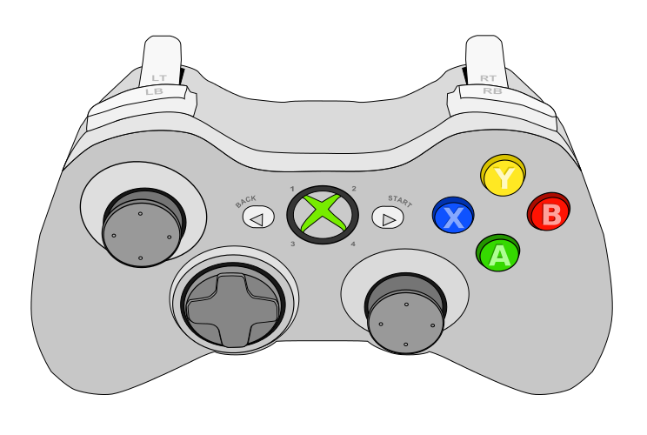
Contrôleur #1 : pilote
En date du 2025-03-01
(rien)
(rien)
Descendre bras
Monter bras
(rien)
Set sens swerve (si inverse)
Pickup coral station 2
Swerve pointer roues (maintenir)
Translation swerve
(rien)
Place right ID 18
(rien)
Bras en position basse
(rien)
Rotation swerve (gauche-droite)
(rien)

Slide 2
Contrôleur #2 : co-pilote
En date du 2025-03-01
Bras en position basse
Spin gripper cage
Spin couilles (antihoraire)
Spin couilles (horaire)
Preset L4
Preset L3
Preset L2
Ouvrir / fermer pince
Monter/descender bras
Maintenir bouton enfoncé.
Open side gripper
Tilt bras
Ouvrir / fermer corail
Drop coral
Winch (hisser: ???) NON TESTÉ
Maintenir bouton enfoncé.
Clamp coral
free coral

